Slide 1
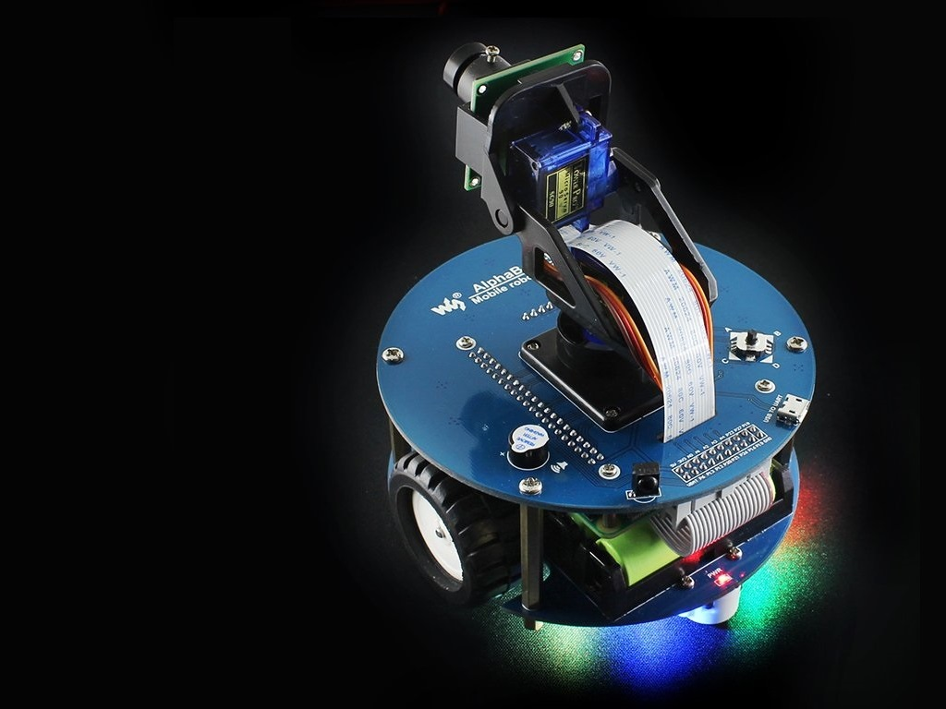
<일등 SW 신입과정> Alphabot Project 2019.04.25 36기 C반 6조

Slide 2
Contents
Project Members
Goals
Schedule
Methods
Environment Setup
Line Tracing
Maze Solving

Slide 3
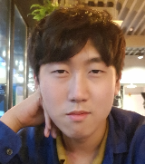

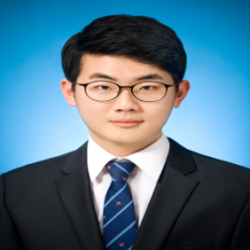
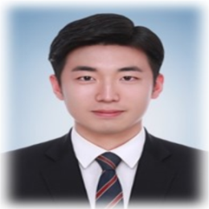
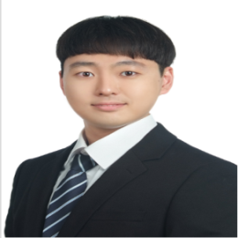
Project Members
現) LG전자 CTO사업부
- 조장
템플릿 코드 작성
Maze Solving 구현
문서 작성
타고난 리더쉽
조수호 연구원
現) LG이노텍 CTO사업부
現) LG전자 CTO사업부
센서부 구현
제어 구현 및 최적화
Maze Solving 구현 및 최적화
인사 업무
센서부 구현
Line Tracing 구현 및 최적화
제어 구현 및 최적화
철저한 준비성
정원경 연구원
이태희 연구원
現)LG전자 VS사업부
現) LG전자 CTO사업부
제어 구현 및 최적화
Line Tracing 구현 및 최적화
간식 담당
Line Tracing 구현 및 최적화
통신 설계
버전 관리
냉철한 분석력
김지환 연구원
최현우 연구원

Slide 4
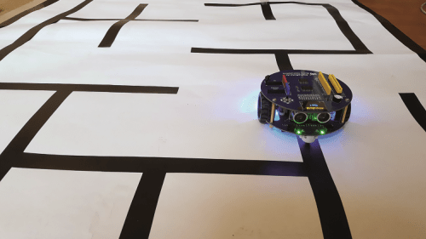
Goals
Line Tracing
차선을 이탈하지 않는 안정적인 주행
최대한 빠른 주행
Maze Solving
분기점 인식 알고리즘 개발
최적 경로 선택 알고리즘을 통한 미로 탈출

Slide 5
Schedule
 | 4/22 | 4/23 | 4/24 | 4/25
센서 동작 확인
C 코드 작성
Line Tracing 구현 및 최적화
Maze Solving 구현
보고서 작성
시연

Slide 6
Methods – Environment Setup
조립
기반 코드
Python → C
센서 데이터 수신
AnalogRead(int *TR_params.value)

Slide 7
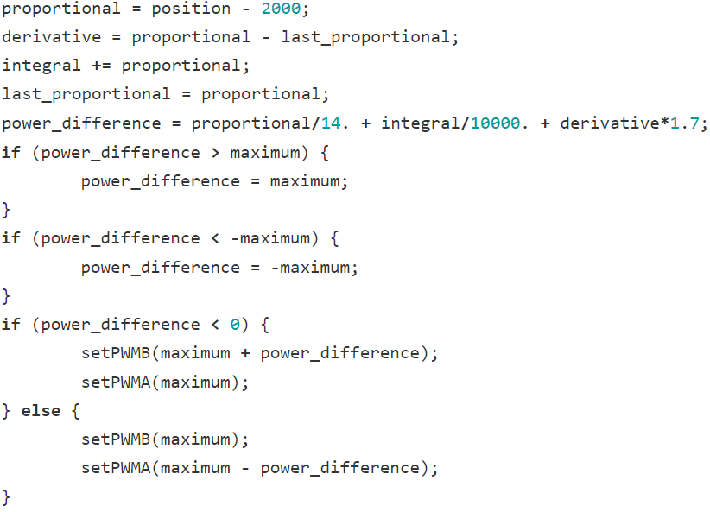
Methods – Line Tracing (1/2)
수신된 IR센서값을 활용한 PID제어 알고리즘
양 바퀴 속도차를 통한 방향 제어
power difference equation

Slide 8
Methods – Line Tracing (2/2)
이슈
PID 파라미터 최적화 과정
배터리 충전량에 따른 속도 차이
파라미터 결정에 문제를 야기
지속적인 주행의 어려움
Calibration 과정 생략
- 코드 이슈로 인한 색상 반전

Slide 9
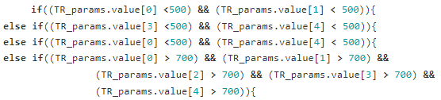
Methods – Maze Solving (1/2)
Left-handed approach
왼쪽 선 감지 (좌회전)
오른쪽 선 감지 (우회전)
양방향 감지 (좌회전)
막다른 길 (180 회전)

Slide 10
Methods – Maze Solving (2/2)
이슈
직진, 우회전 분기점에서 직진 조건의 누락
회전 인지를 시간의 경과를 통해 확인
배터리의 충전량에 따른 회전량의 변화
대안 필요

Slide 11

수고하셨습니다

